Slide 1
Et si vos emballages pouvaient se degrader comme de la matière organique ?
Jean-Pierre Rakoutz | Directeur Commercial France

Slide 2
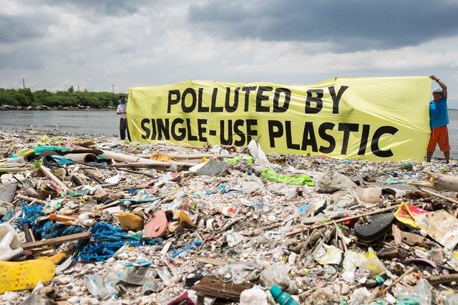
Quels problèmes avons nous avec le plastique ?

Slide 3
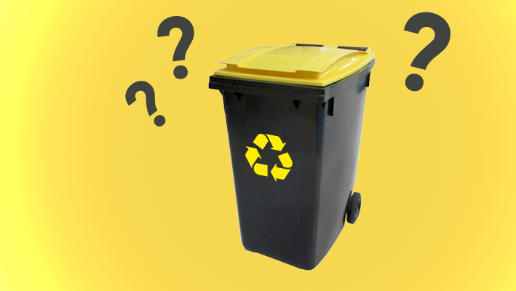
Le Mirage du Bac Jaune
Recyclable
≠
Recyclé
L’extension des consignes de tri de 2022/23 ne concerne que la COLLECTE, pas le TRAITEMENT.
Filière papier carton
% fibres minimum
51%
85%
Plastiques souples d’emballages ménagers :
7% recyclés (source CITEO)
95%
Notes:
https://www.economist.com/graphic-detail/2018/03/06/only-9-of-the-worlds-plastic-is-recycled

Slide 4
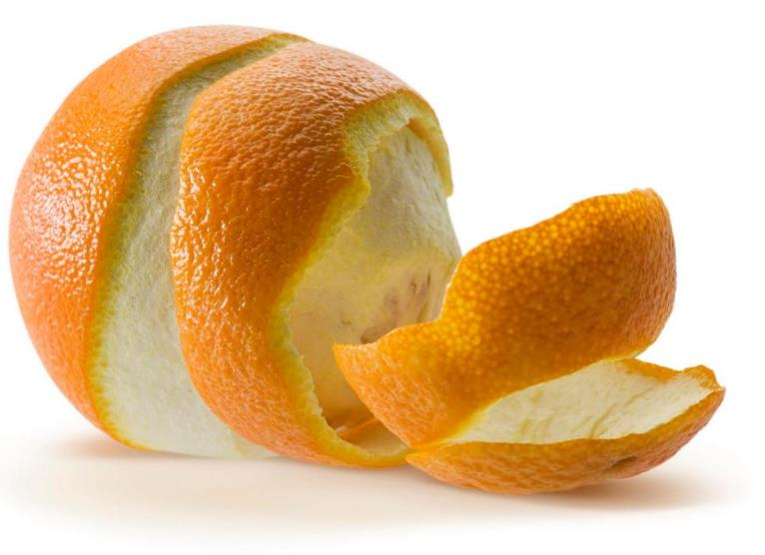
Imaginez un emballage souple qui pourrait se dégrader comme de la matière organique ?
All rights reserved

Slide 5
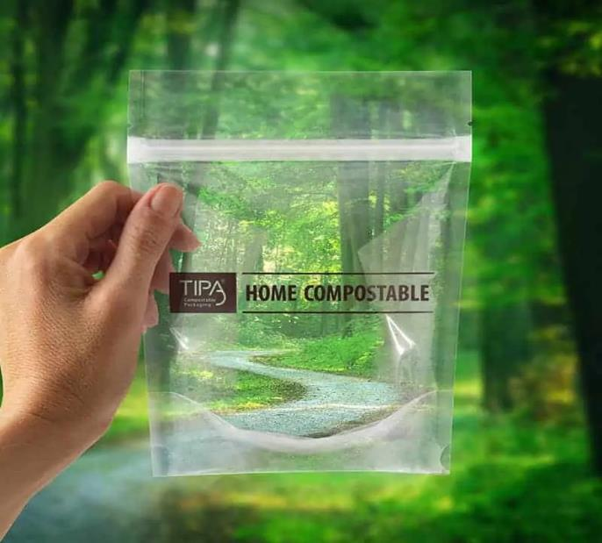
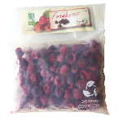
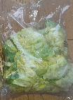
Un JUSTE emballage Home Compost
pour réduire le gaspillage alimentaire
Film complexe barrière pour épicerie sèche
Film monocouche pour
produits surgelés
Film monocouche pour
4eme gamme
Film d’operculage pour
barquettes

Slide 6
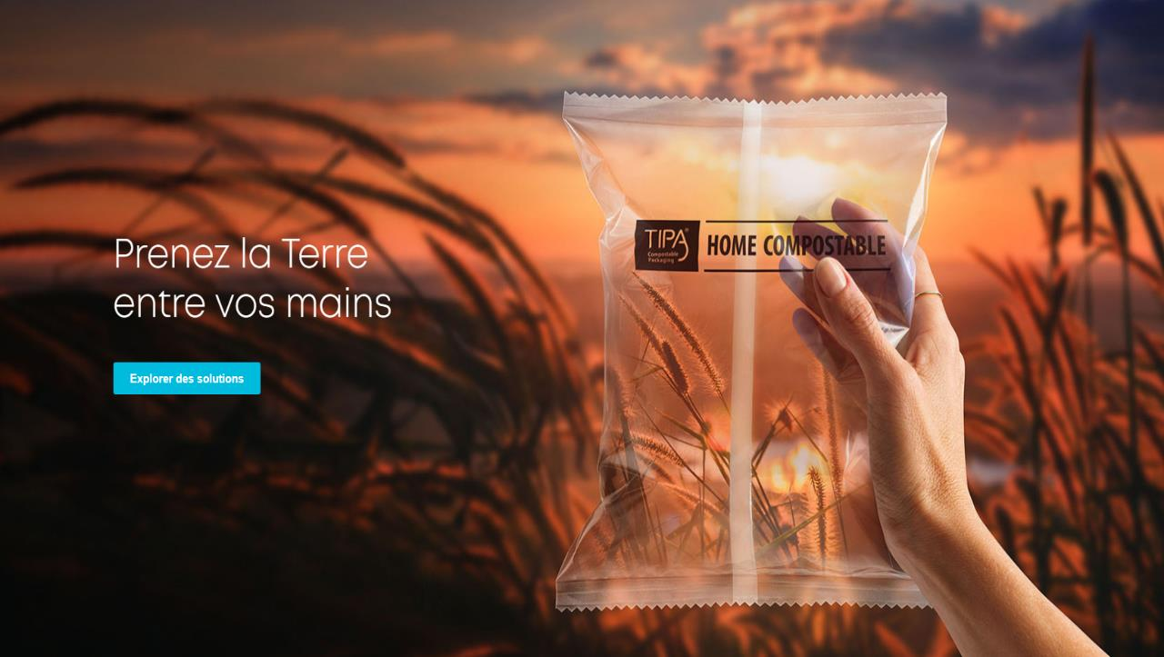
Pour plus d’infos :
https://tipa-corp.com/fr/
Ou Contactez moi !
jean-pierre@tipa-corp.com
06 22 83 99 18

